Slide 1
⚽
Futbolcu Oyun Stili
Analizi
Autoencoder · VAE · SOM Tabanlı Kümeleme ve Öneri Sistemi
20 Özellik
1833 Oyuncu
3 Model
Streamlit
1211602014-Mehmet Enes VARIM
1221602806-Zehra YÜKSEL
1221602027-Canan Sıla ERMİŞ
1221602050-Berk ŞAHİN
1221602082-Elifnur EMRAN
Yapay Sinir Ağlarına Giriş Dersi — Proje Sunumu

Slide 2
01
Proje Hakkında
🎯
📊
🤖
Amaç
Veri
Yöntem
Futbolcuların maç istatistiklerini analiz ederek oyun stillerini tespit etmek ve benzer oyuncuları önermek.
20 performans metriği kullanılmaktadır: hücum (Gls, xG), pas (Cmp%, PrgP), defans (Tkl, Int) ve top taşıma (PrgC, Carries) grupları.
Üç farklı derin öğrenme modeli (Autoencoder, VAE, SOM) ile gözetimsiz öğrenme yaklaşımıyla oyuncular kümelere ayrılmaktadır.

Slide 3
02
Proje Yapısı & Pipeline
Veri
Yükleme
Ön
İşleme
Model
Eğitimi
Kümeleme
Benzerlik
Analizi
Streamlit
Arayüz
futbolcular.csv
Kaleci filtresi
90s ≥ 5
RobustScaler
Eksik değer
Train/Val/Test
V1: AE
V2: VAE
V3: SOM
Ensemble
GMM
SOM Map
Cosine 0.6
Euclid. 0.4
Hibrit Skor
Tekli Analiz
Karşılaştırma
Görselleştirme
Kullanılan 20 Özellik
Hücum
Pas & Yaratıcılık
Defans
Top Taşıma
Gls · Ast · xG · xAG · npxG · Sh/90
Cmp% · PrgP · KP · PPA · SCA90
Tkl · TklW · Int · Clr
PrgC · PrgR · Succ% · Carries · Touches

Slide 4
03
Model V1 — Autoencoder
256
256
128
128
Girdi
20
64
64
Çıktı
20
32
Latent
12
32
← Encoder →
Latent
Space
← Decoder →
Kümeleme
Metrik Ağırlığı
Kayıp Fonksiyonu
Optimal Küme
KMeans + Agglomerative + GMM
Ensemble Oylama
Silhouette 0.5 · DB 0.3 · CH 0.2
MSE (Mean Squared Error)
k = 5 Küme

Slide 5
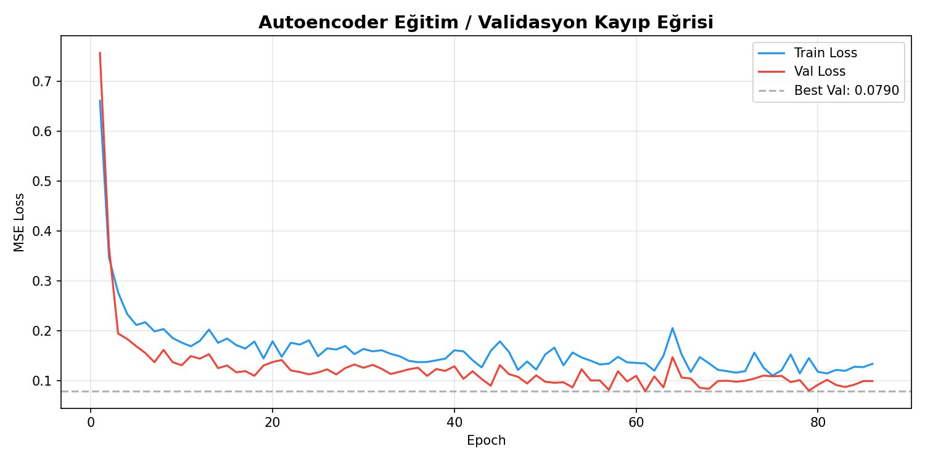
04
V1 — Eğitim / Validasyon Kayıp Eğrisi
📌 Gözlemler
Best Val:
0.0790
~90 epoch'ta stabil
Aşırı uyum yok —
train ≈ val
Epoch 65'te küçük spike

Slide 6
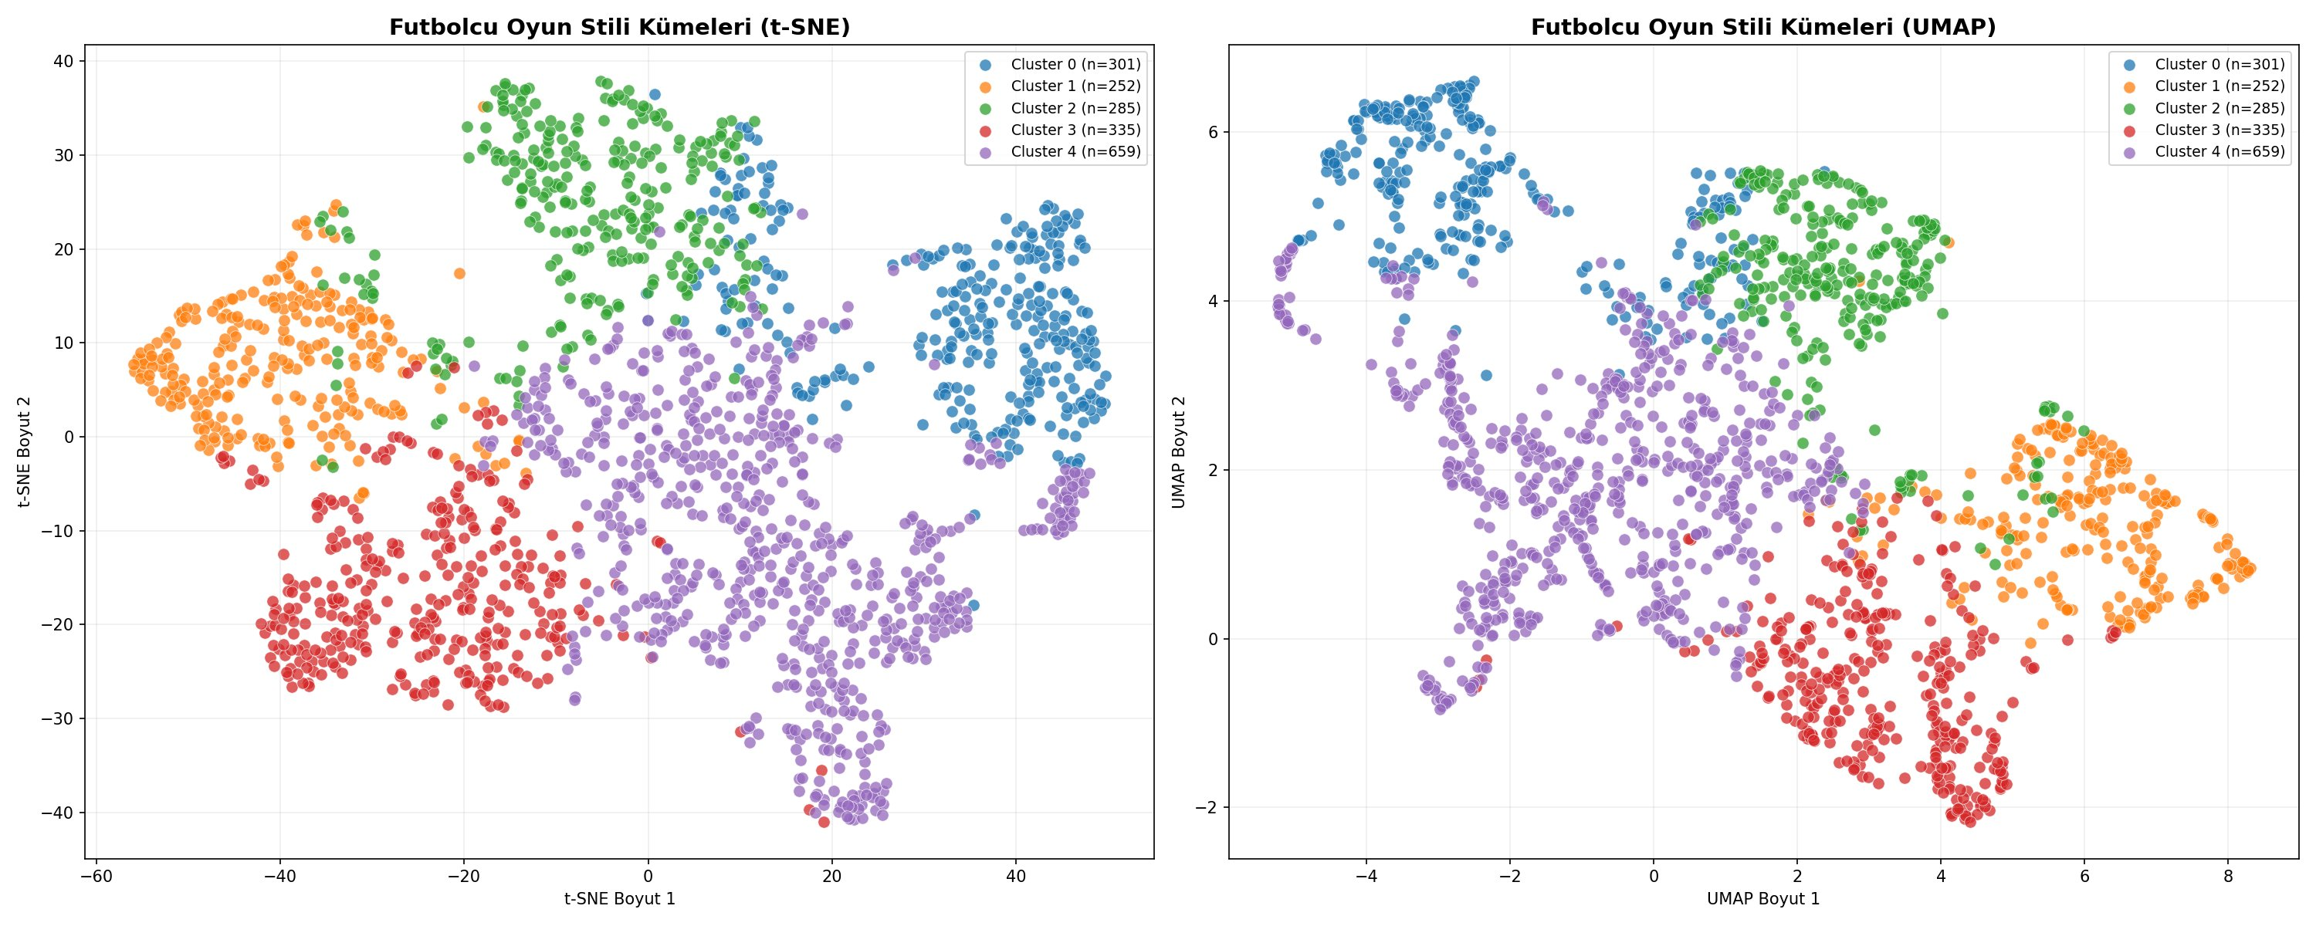
05
V1 — Oyun Stili Kümeleri (t-SNE & UMAP)
C0 (301)
C1 (252)
C2 (285)
C3 (335)
C4 (659)

Slide 7
06
Model V2 — Variational Autoencoder (VAE)
ENCODER
DECODER
Loss Fonksiyonu
20
64
Huber Loss
(Rekonstrüksiyon)
+
β · KL
Divergence
(β-Annealing
warmup=50)
μ (mu)
σ² (var)
↓
z ~ N(μ,σ)
256
128
128
256
64
Latent Dim = 16
20
Kümeleme
BIC Ağırlık
Silhouette
Optimal k
Gaussian Mixture Model
0.4
0.4
8 Küme

Slide 8
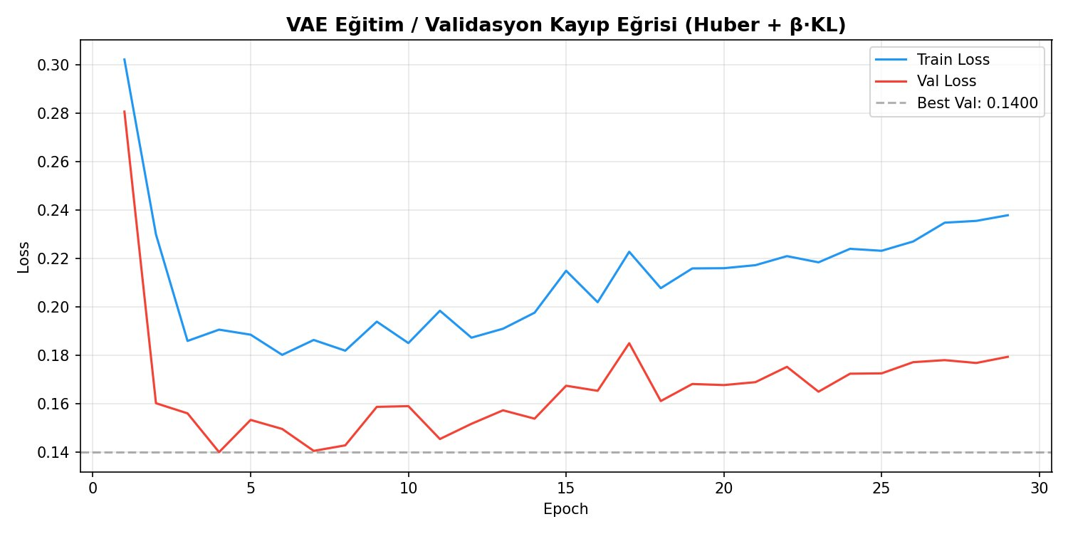
07
V2 — VAE Eğitim / Validasyon Kayıp Eğrisi
📌 Gözlemler
Best Val:
0.1400
30 epoch içinde erken durma
Train > Val: β·KL etkisi
Generative
uzay öğrenimi

Slide 9
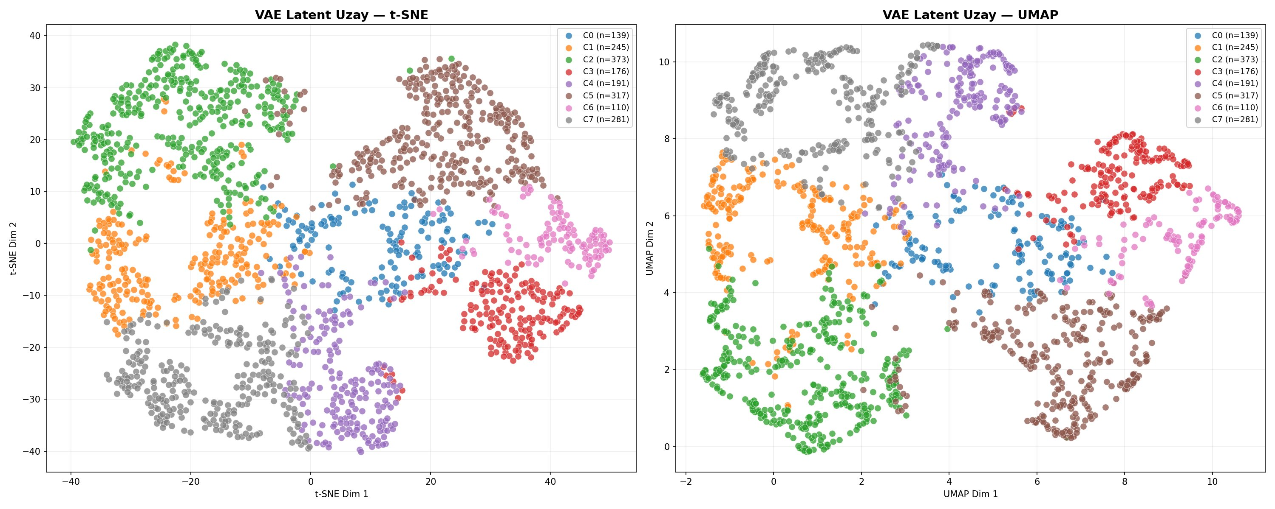
08
V2 — VAE Latent Uzay Kümeleri (t-SNE & UMAP)
Oyun Kurucular
Pasör Stoperler
Dengeli Sav.
Dinamik Kanatlar
İlerici Kur.
Pivot Forvetler
Saf Bitiriciler
Yok Ediciler

Slide 10
09
Model V3 — Self-Organizing Map (SOM)
Nasıl Çalışır?
Her futbolcu 20 boyutlu özellik vektörüne göre 2B haritada bir BMU (Best Matching Unit) hücresine atanır. Komşu hücreler benzer oyun stilini temsil eder.
Harita Boyutu
8×8
10×10
12×12 ✓
15×15
Quant. Error
1.6596
1.5595
1.4811
1.3803
Topo. Error
0.0962
0.1652
0.1952
0.2230
Silhouette
0.0701
0.0570
0.0522
0.0485
12×12 seçildi — denge: temsil gücü & eşit dağılım

Slide 11
10
Model Performans Karşılaştırması
Silhouette Skoru
Davies-Bouldin
Calinski-Harabasz
Yüksek daha iyi
Düşük daha iyi
Yüksek daha iyi
V1 (AE)
V2 (VAE)
V1 (AE)
V2 (VAE)
V1 (AE)
V2 (VAE)
0.2116
0.2470
1.2943
1.0807
606.1
809.5
+16.7% (V2 Kazandı)
-16.5% (V2 Kazandı)
+33.6% (V2 Kazandı)
Özellik
Model V1 (AE)
Model V2 (VAE)
Model V3 (SOM)
Latent Boyut
12
16 (+33%)
12×12 Grid
Küme Sayısı
5
8
144 BMU
Kümeleme
Ensemble (K+A+GMM)
GMM Yumuşak
Öz-düzenleme
Model Türü
Klasik AE
Generative
Topolojik

Slide 12
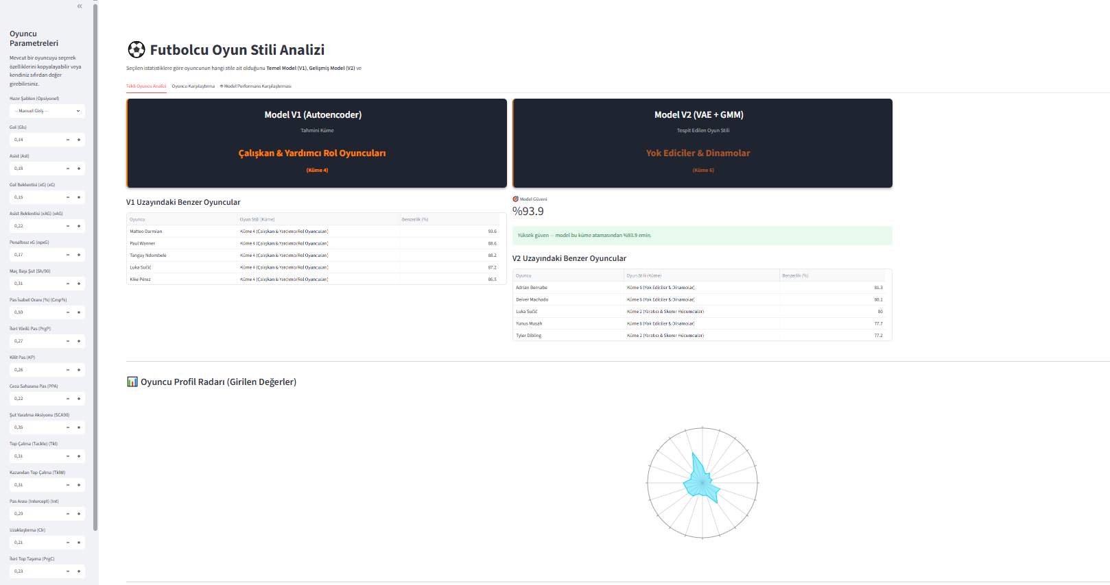
11
Streamlit Arayüzü
Oyuncu istatistikleri girilerek V1/V2 model sonuçları ve benzer oyuncular listelenmektedir.

Slide 13
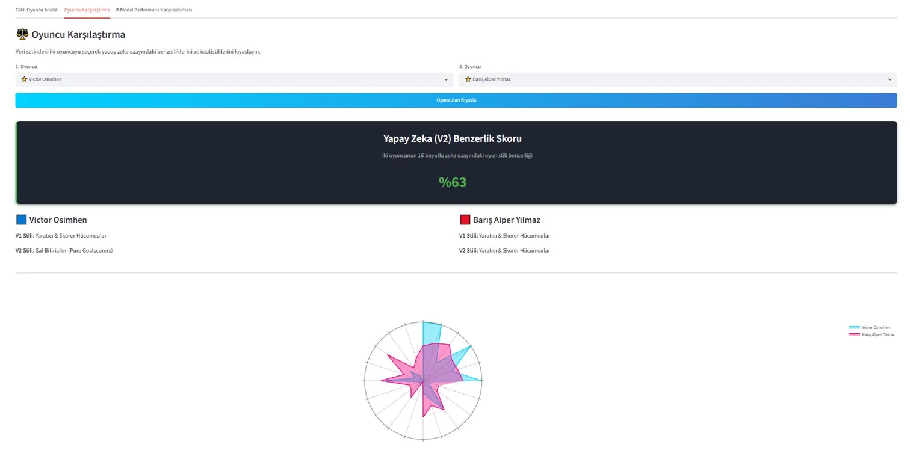
12
Streamlit Arayüzü — Oyuncu Karşılaştırma
İki oyuncu seçilerek yapay zeka benzerlik skoru ve radar grafiğiyle istatistik karşılaştırması yapılır. (Örnek: Osimhen vs B.A.Yılmaz — %63 benzerlik)

Slide 14
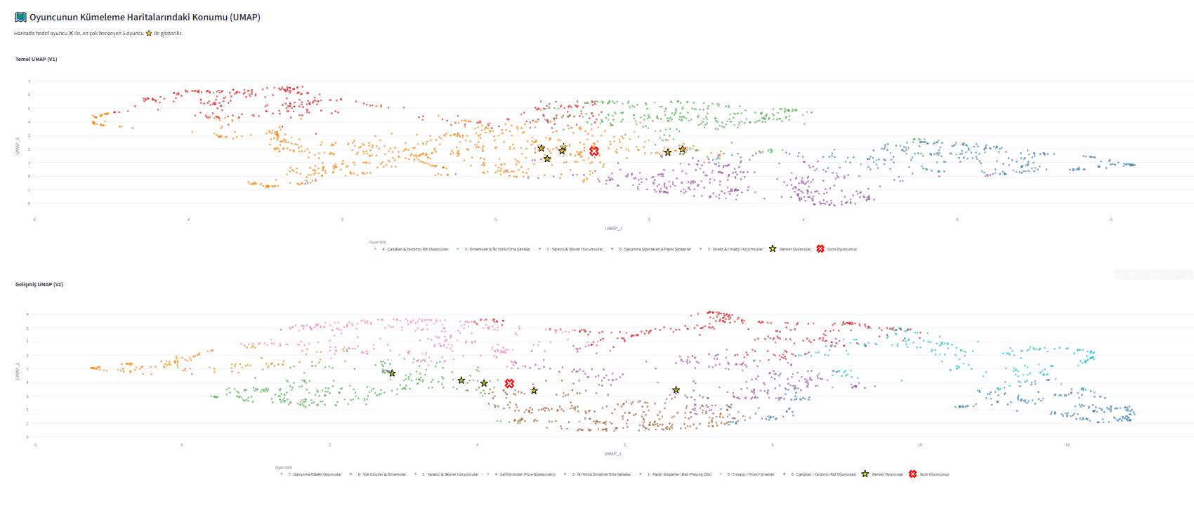
13
Streamlit Arayüzü — UMAP Kümeleme Haritası
V1 ve V2 UMAP uzayında oyuncu konumu (X) ve benzer oyuncular (⭐) interaktif olarak gösterilir.

Slide 15
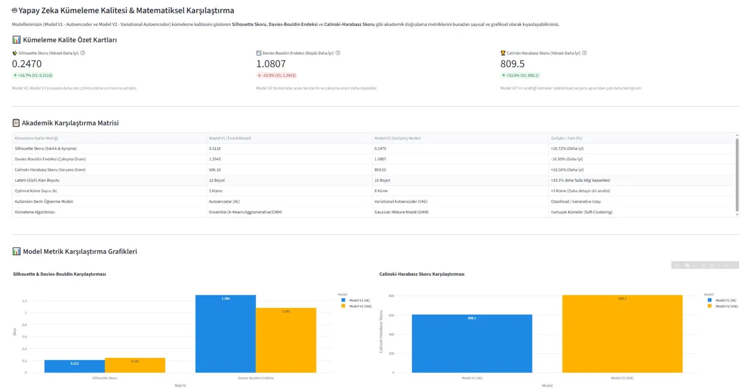
14
Streamlit Arayüzü — Model Metrik Karşılaştırması

Slide 16
15
Hibrit Benzerlik Sistemi
Hibrit Skor = 0.6 × Cosine Benzerliği + 0.4 × Euclidean Benzerliği
📐 Cosine Similarity (60%)
📏 Euclidean Similarity (40%)
Latent uzayındaki iki vektör arasındaki açıyı ölçer. Mutlak büyüklükten bağımsız oyun stili benzerliğini yakalar. Yüksek ağırlık nedeni: oyun stilini en iyi tanımlayan metriktir.
Latent uzayındaki Öklidyen mesafeyi normalize eder. İstatistiksel büyüklük farklarını da hesaba katar. Düşük ağırlık: büyüklük değil, stil önceliklidir.

Slide 17
Sonuç & Değerlendirme
✅
📈
🗺️
3 Farklı Model
V2 Üstünlüğü
SOM Topoloji
Autoencoder, VAE ve SOM ile gözetimsiz öğrenme yaklaşımları karşılaştırıldı.
VAE, tüm kümeleme metriklerinde V1'i geride bıraktı (+16.7% Silhouette).
12×12 SOM haritası dengeli dağılım ve iyi temsil gücü sağladı.
🔍
🖥️
⚽
Hibrit Benzerlik
Streamlit App
Gerçek Veri
Cosine+Euclidean hibrit skoru, oyun stili benzerliğini doğru yakaladı.
3 modeli entegre eden kullanıcı dostu web arayüzü başarıyla tamamlandı.
1933 gerçek futbolcu üzerinde test edildi; anlamlı kümeler elde edildi.

